Slide 1
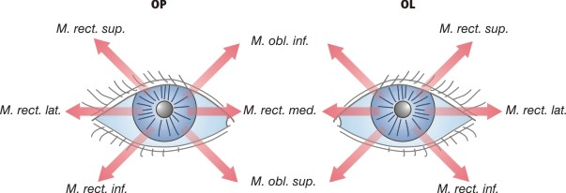
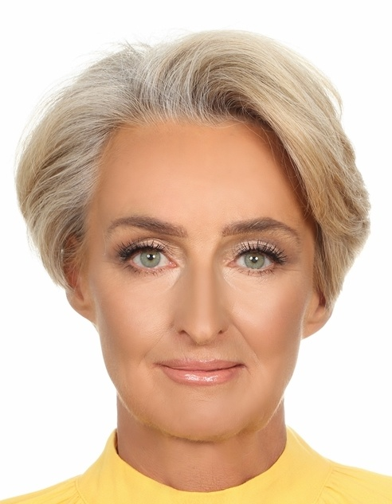
DIAGNOSTYKA I LECZENIE ZEZA SKOŚNEGO
EWA OLESZCZYŃSKA-PROST
CENTRUM OKULISTYKI DZIECIĘCEJ
WARSZAWA-ANIN www.okulistykadziecieca.pl

Slide 2
RODZAJE ZEZÓW SKOŚNYCH
-PIERWOTNA NADCZYNNOŚĆ M.SKOŚNEGO DOLNEGO
- WTÓRNA NADCZYNNOŚĆ M.SKOŚNEGO DOLNEGO
- NIEDOCZYNNOŚĆ M.SKOŚNEGO GÓRNEGO
Zez skośny dolny
/strabismus obliquus inferioris/
- PIERWOTNA NADCZYNNOŚĆ M.SKOŚNEGO GÓRNEGO
- WTÓRNA NADCZYNNOŚĆ M.SKOŚNEGO GÓRNEGO
- NIEDOCZYNNOŚĆ M.SKOŚNEGO DOLNEGO
Zez skośny górny
/strabismus obliquus superioris/

Slide 3
PIERWOTNA NADCZYNNOŚĆ M. SKOŚNEGO DOLNEGO
Str.Obl.Inf.
-Występuje w nst.zezach:
-zez zbieżny wrodzony/72%/
-zez akomodacyjny /34%/
-zez rozbieżny okresowy/32%/
-choroba jest zwykle obustronna
jednostronna/23%/
Diamond,G.:Oblique muscle dysfunctions.chapter75/592-613. O O OPHTHALMOLOGY,Mosby2004

Slide 4
WTÓRNA NADCZYNNOŚĆ M. SKOŚNEGO DOLNEGO Str.Obl.Inf.
- niedowład, porażenie m.skośnego górnego homolateralnego antagonisty
- czasem na skutek niedoczynności m.prostego górnego drugiego oka
- przy fix zdrowym- hyper oka chorego
- może występować zez poziomy A-eso,exo

Slide 5
NIEDOCZYNNOŚĆ M.SKOŚNEGO GÓRNEGO Str.Obl.Inf.
może być to:
- wrodzone porażenie n.bloczkowego/IV/pień mózgu
- pourazowe porażenie n.bloczkowego
- neurologicznie uwarunkowane porażenie n.bloczkowego/guzy ,stany zapalne,ch.naczyniowe mózgu/
- wrodzony brak lub niedorozwój m.skośnego górnego lub jego ścięgna/z.mózgowo-twarzowe,z.Browna/

Slide 6
PIERWOTNA NADCZYNNOŚĆ M. SKOŚNEGO GÓRNEGO Str.Ob.Sup.
-wrodzona
-powodować może- niedoczynność m.skośnego dolnego homolateralnego antagonisty
może występować zez poziomy A-eso,exo-

Slide 7
WTÓRNA NADCZYNNOŚĆ M. SKOŚNEGO GÓRNEGO Str.Obl.Sup
-niedowład ,porażenie m.skośnego dolnego homolateralnego antagonisty
- przy fix zdrowym- hypo oka chorego
-może występować zez poziomy A-eso,exo
.

Slide 8
NIEDOCZYNNOŚĆ M.SKOŚNEGO DOLNEGO Str.Obl.Sup
-nadczynność m.skośnego górnego homolateralnego antagonisty
-przy fix zdrowym- hypo oka chorego
- może występować zez poziomy A-exo />elevatio in abductio niż w adductio/

Slide 9
Zez skośny dolny /strabismus obliquus inferioris/
DIAGNOSTYKA
-analiza ruchu w 9 kierunkach spojrzenia
-torticollis ocularis
-cover test/DVD –ruch dryfujący/
-test Maddoxa/pomiar cyclorotacji/
-ekran Hessa
-test Bielschowsky’ego
-badanie diplopii
-test Parksa 3*/sub/
-OCT-cyclocheck

Slide 10
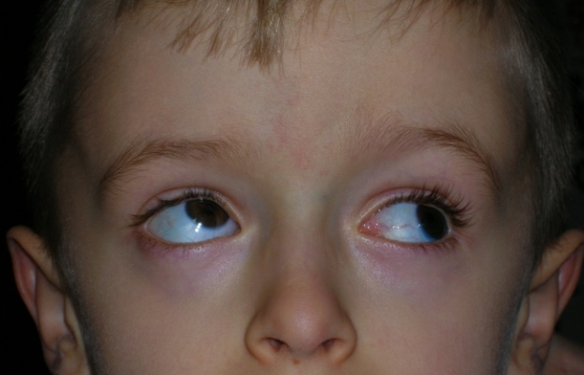
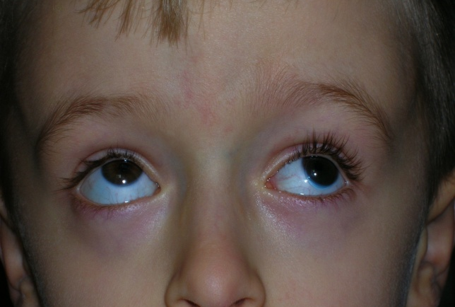
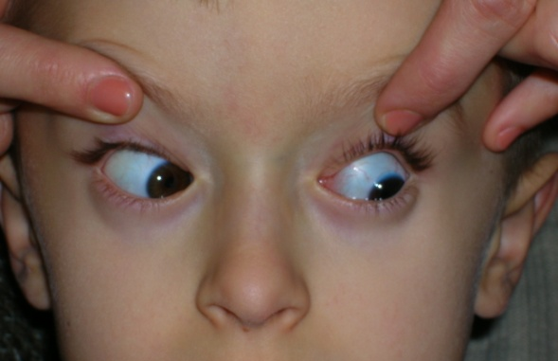
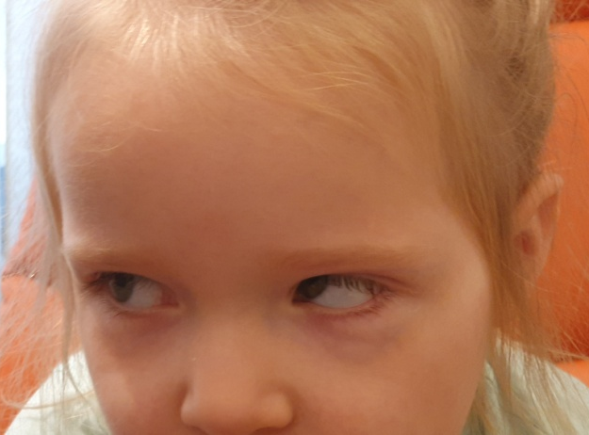
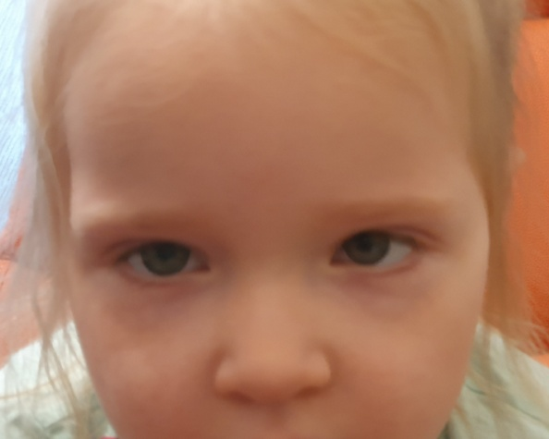
Zez skośny dolny /strabismus obliquus inferioris/

Slide 11
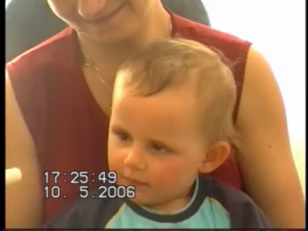
Badanie ruchu w 9 kierunkach spojrzenia

Slide 12
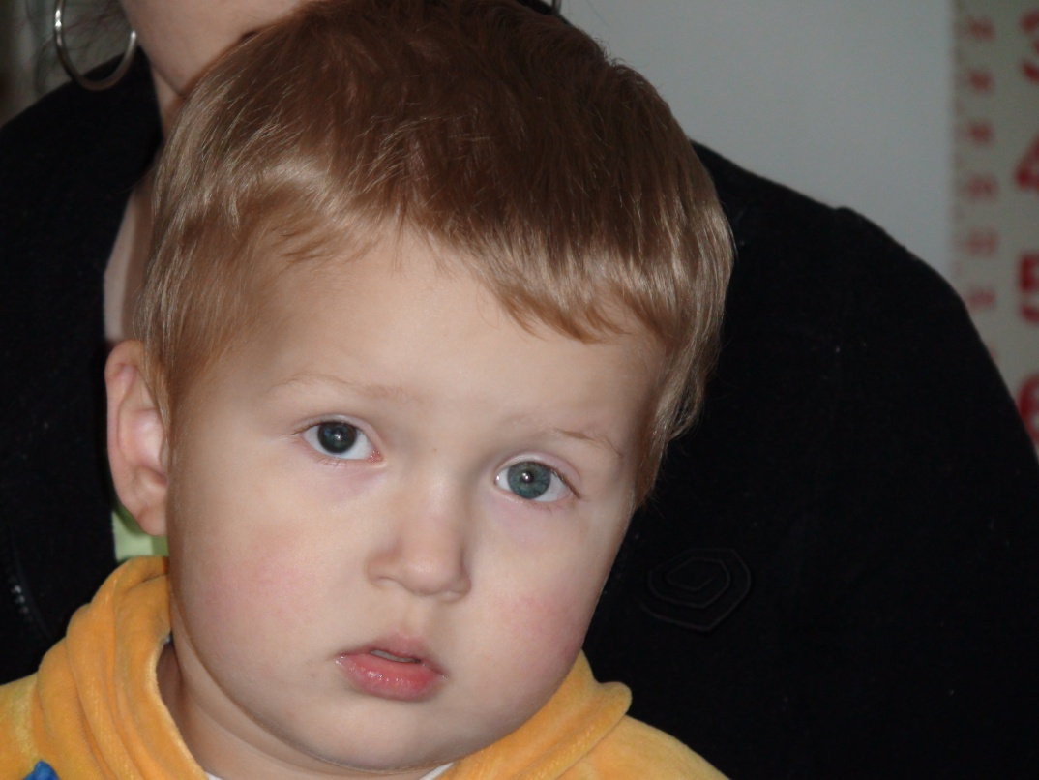
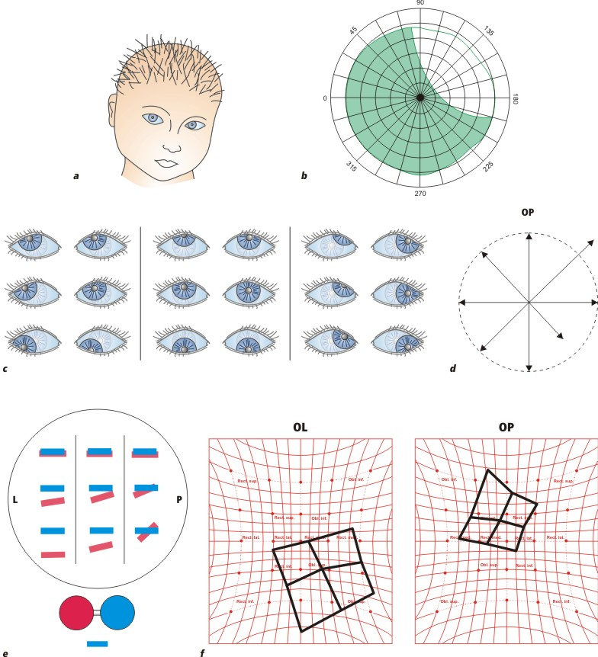
TORTICOLLIS OCULARIS

Slide 13
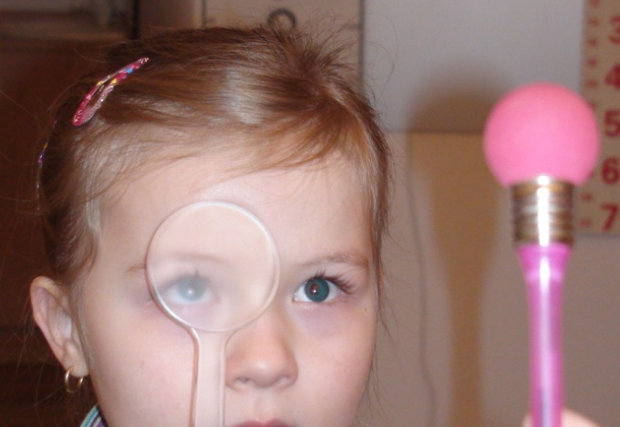
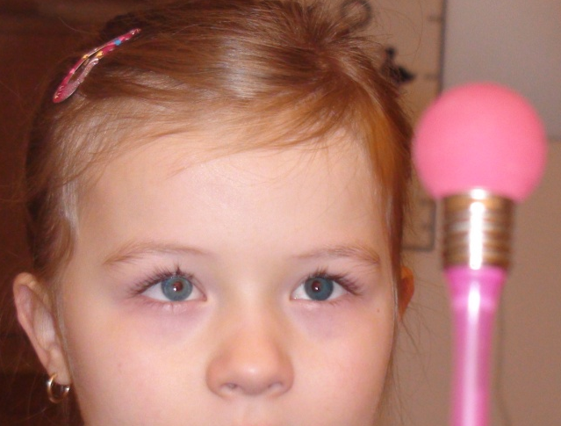
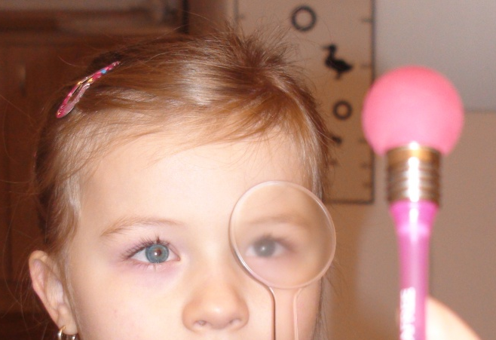
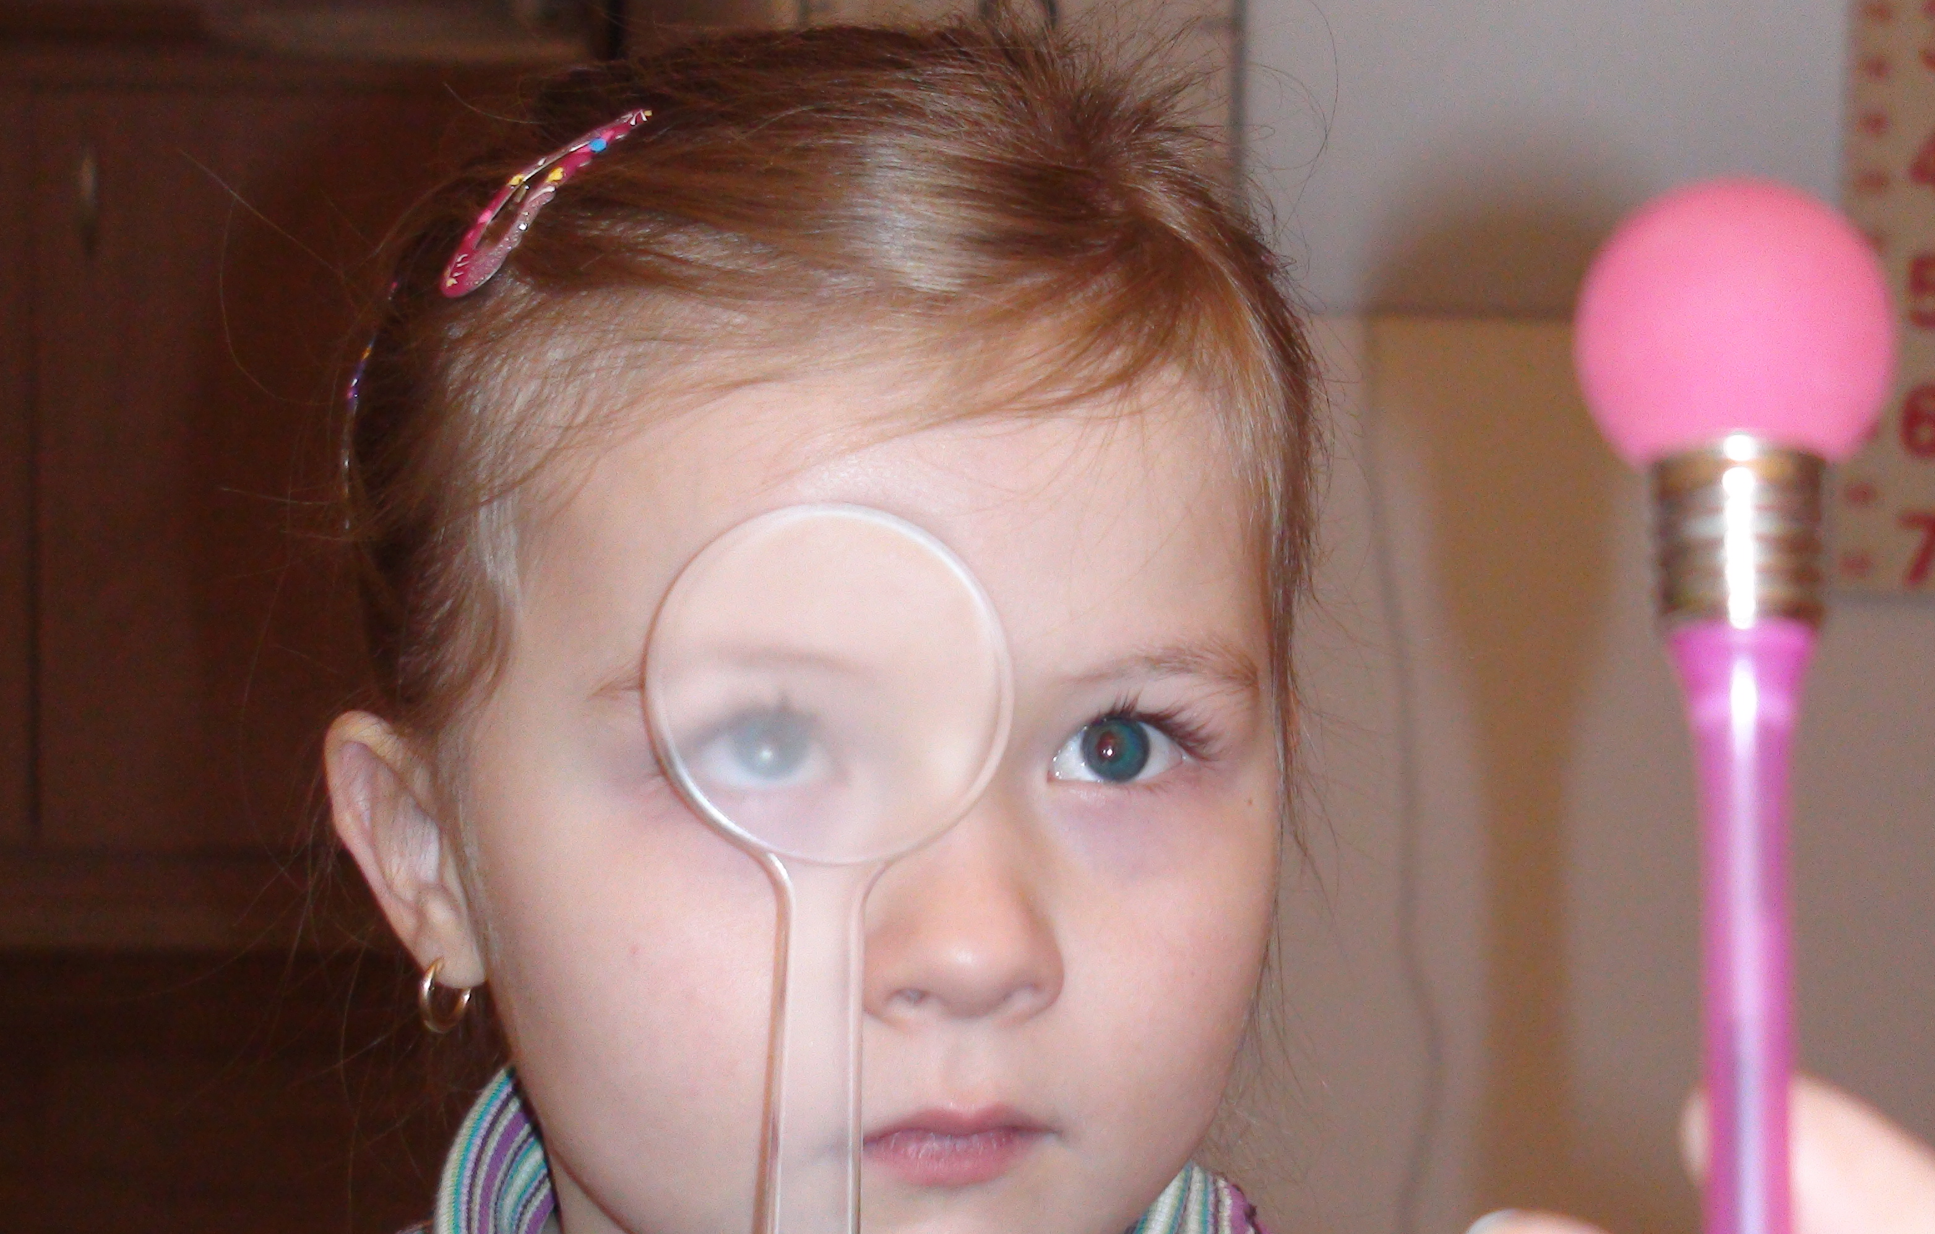
COVER TEST /DVD –RUCH DRYFUJĄCY/

Slide 14
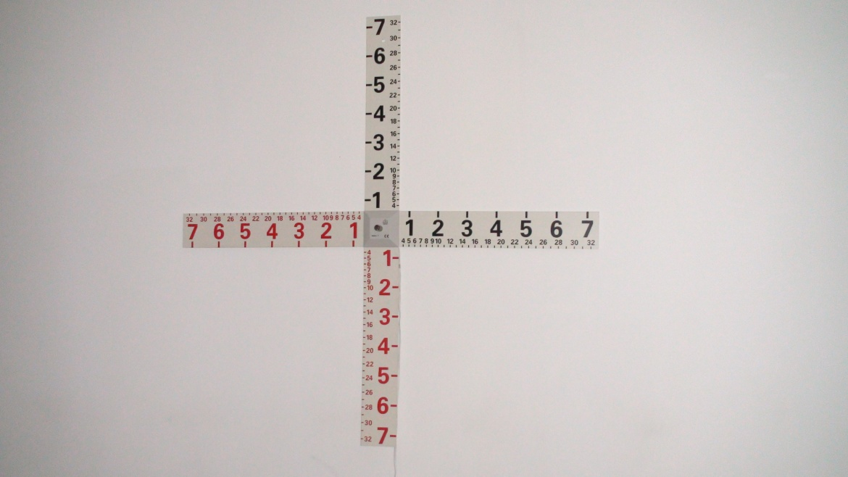
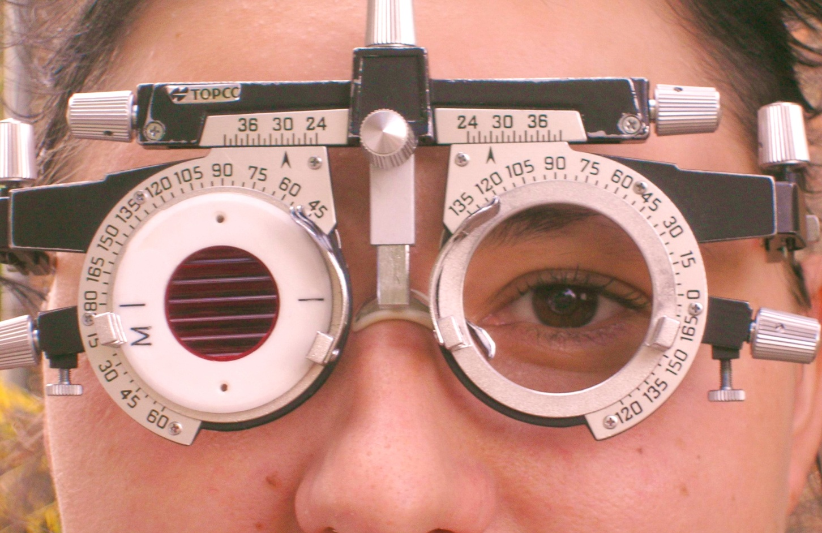
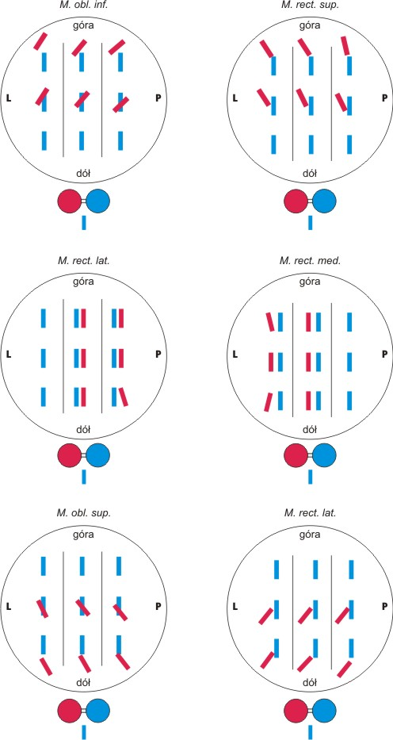
TEST MADDOXA /POMIAR CYCLOROTACJI/

Slide 15
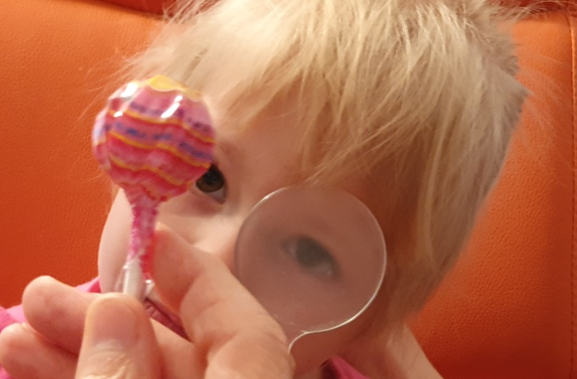
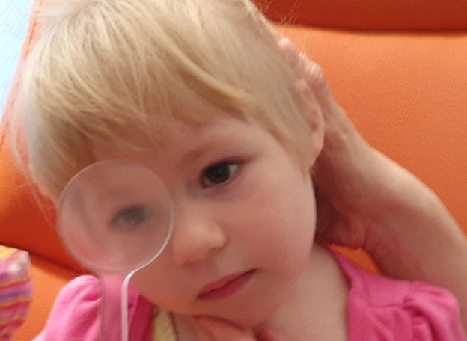
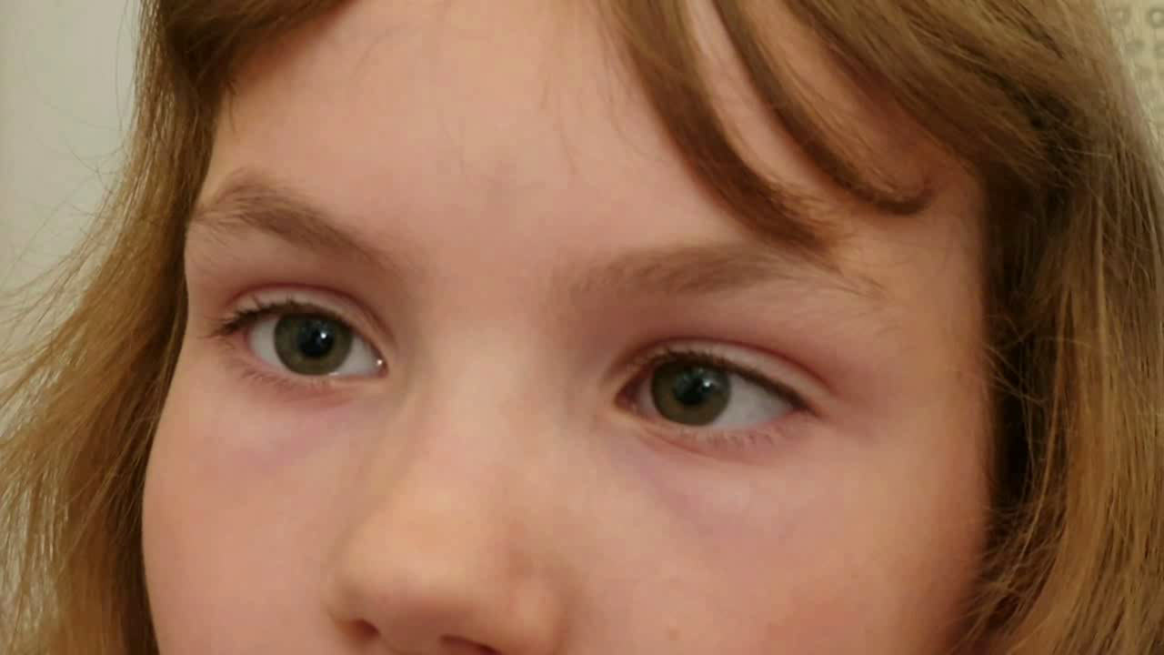
TEST BIELSCHOWSKI

Slide 16
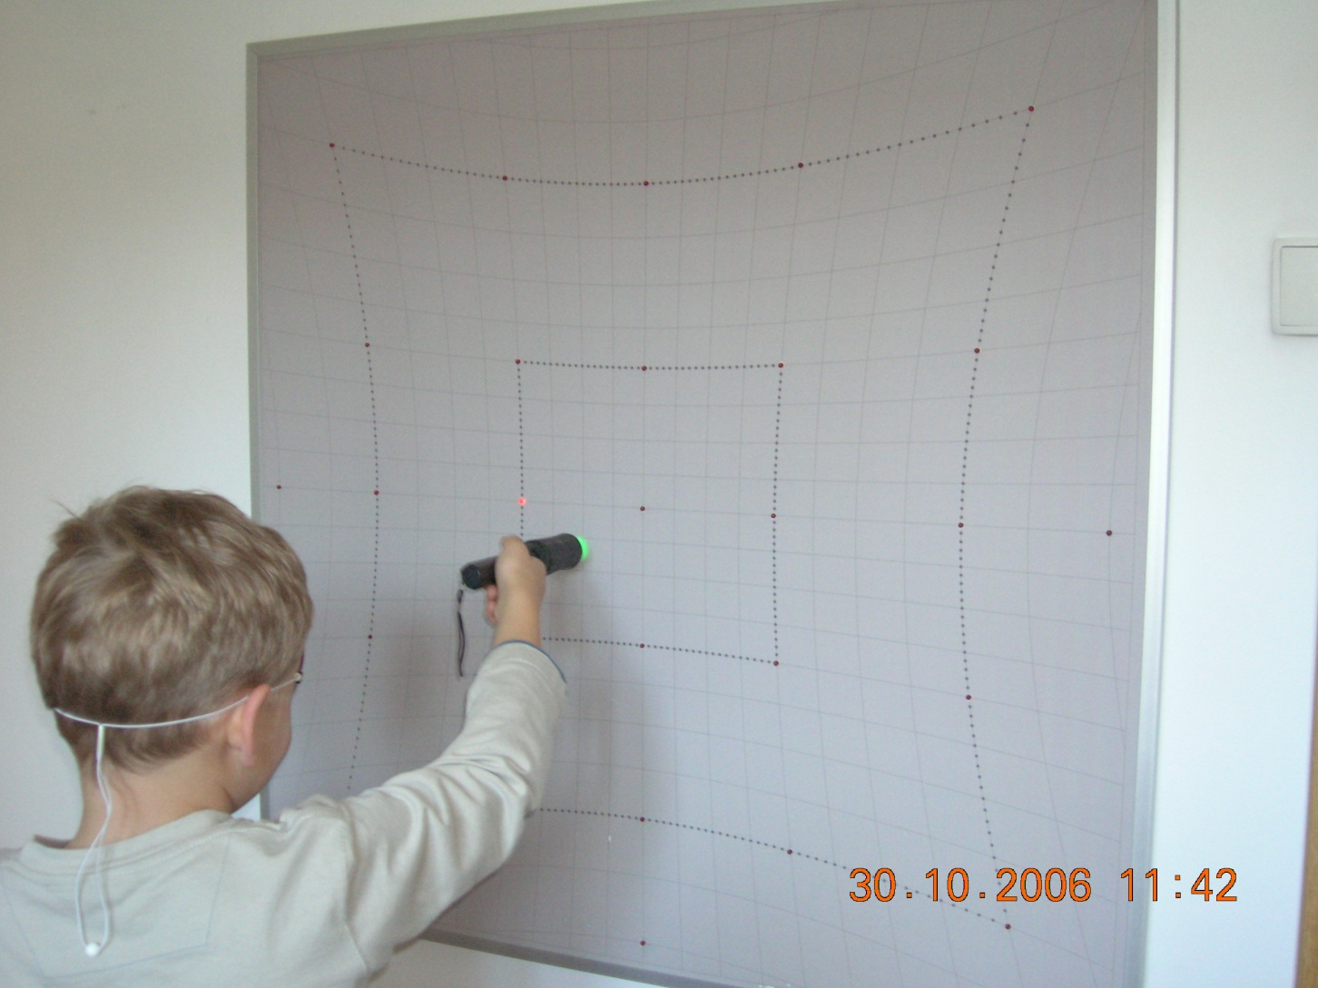
EKRAN HESSA

Slide 17
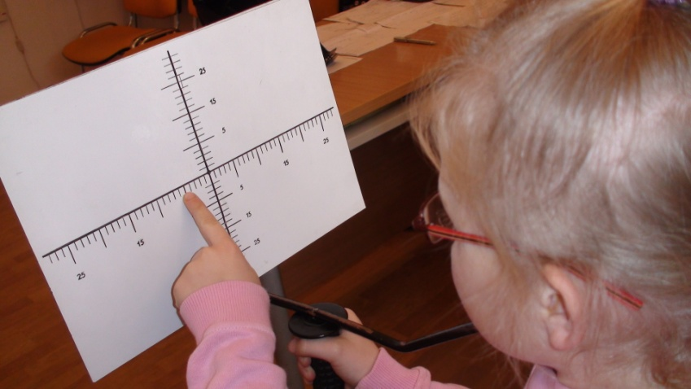
BADANIE DIPLOPII
Próba Sobańskiego
Test Maddoxa dd
Test Maddoxa db

Slide 18
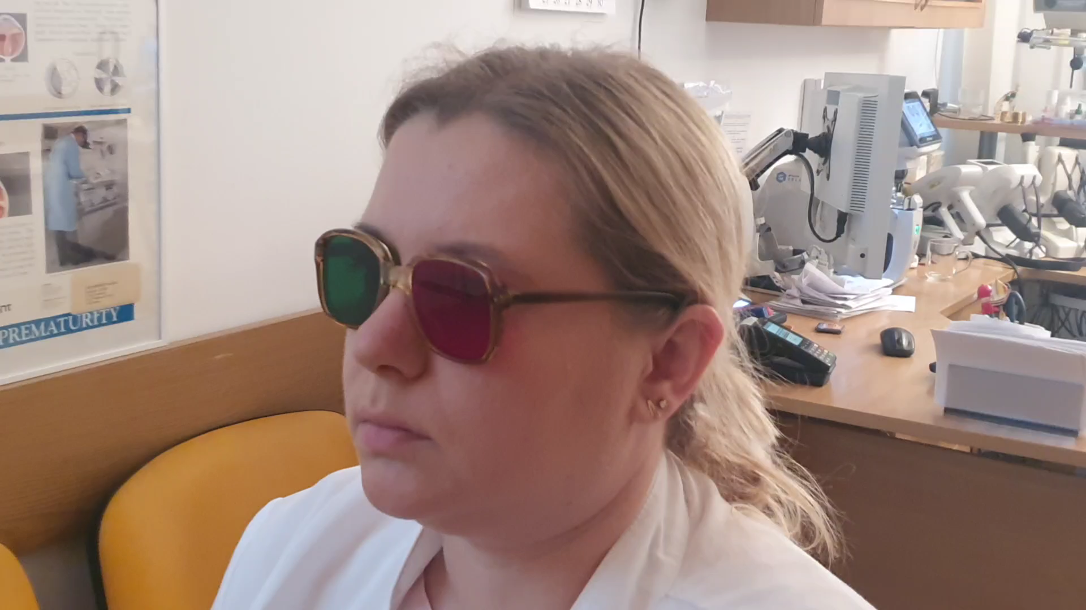
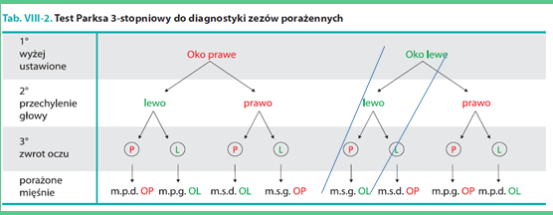
TEST PARKSA 3*/SUB/

Slide 19
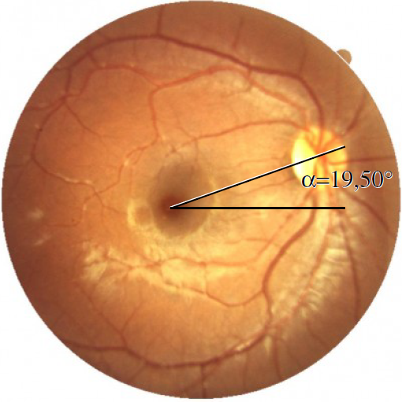
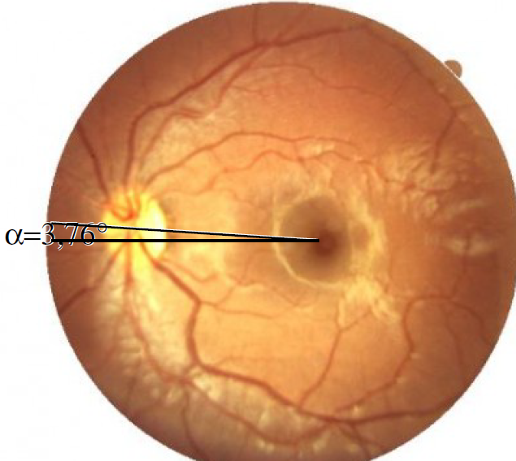
CYCLOCHECK
OP OL

Slide 20
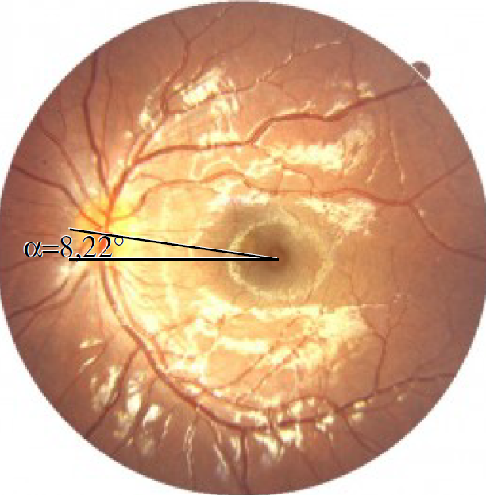
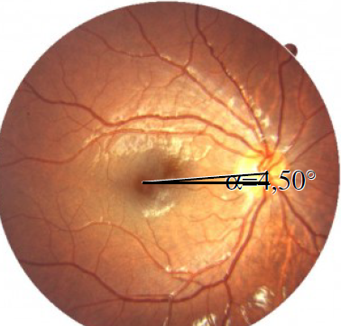
CYCLOCHECK
OP OL

Slide 21
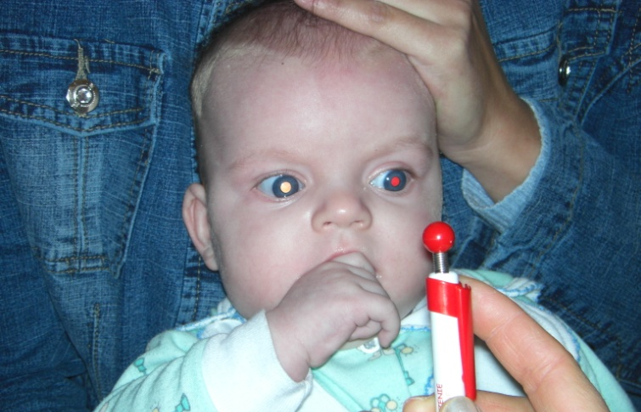
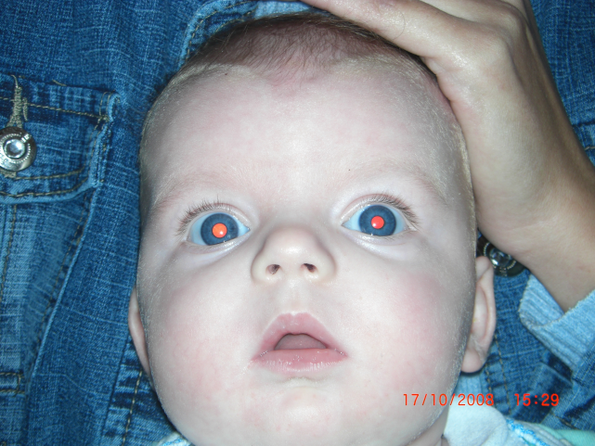
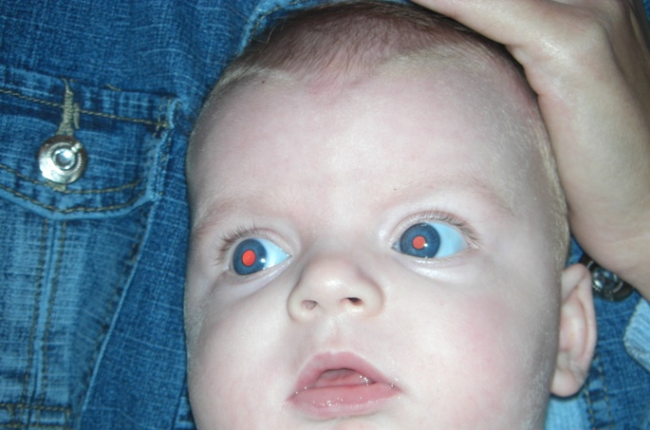
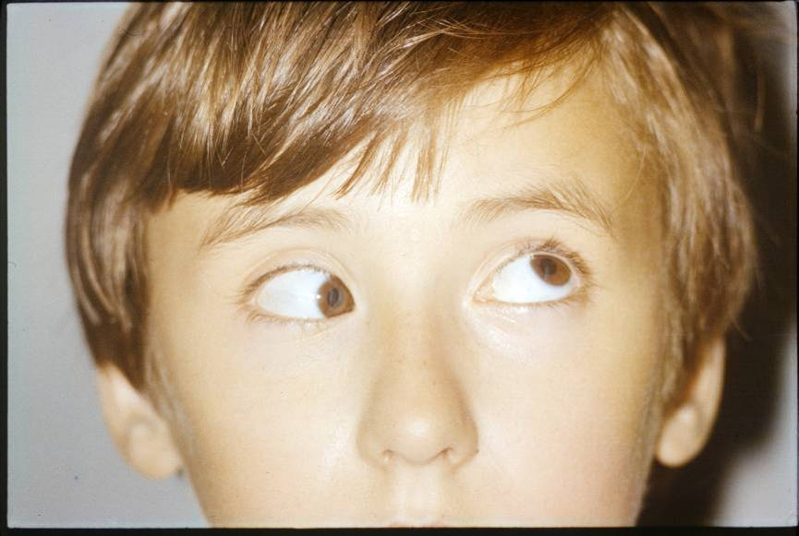
Zez skośny górny /strabismus obliquus superioris/

Slide 22
Zez skośny górny /strabismus obliquus superioris/
DIAGNOSTYKA
-analiza ruchu w 9 kierunkach spojrzenia
-torticollis ocularis
-cover test
-test Maddoxa/pomiar cyclorotacji/
-ekran Hessa
-badanie diplopii
-test Parksa 3*/sub/
-test wymuszonej dukcji /różn. z.Browna/
-OCT- cyclocheck

Slide 23
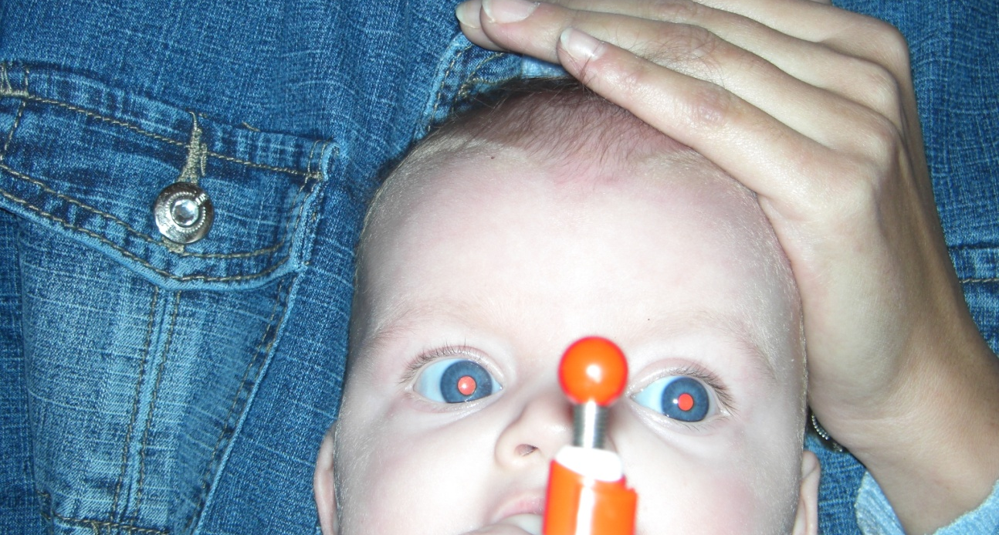
Badanie ruchu w 9 kierunkach spojrzenia

Slide 24
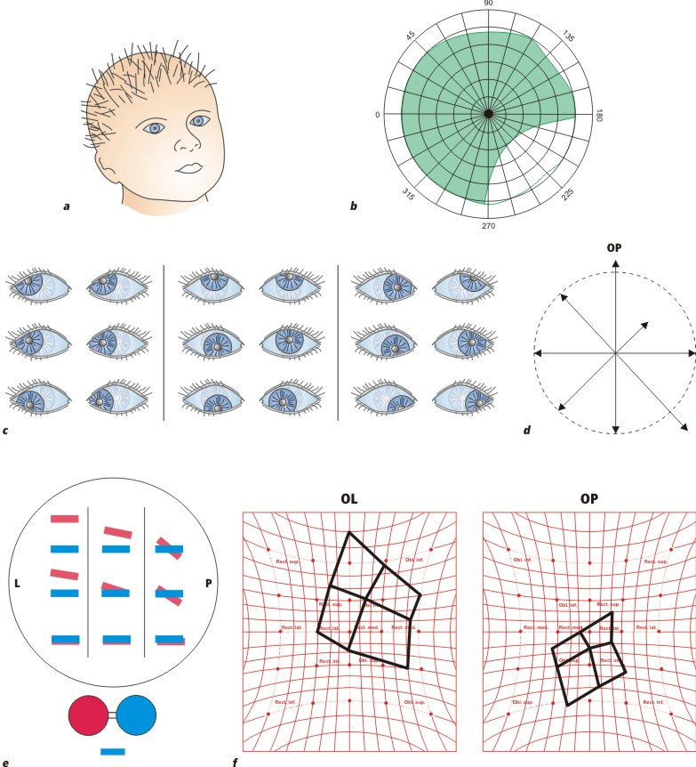
TORTICOLLIS OCULARIS

Slide 25
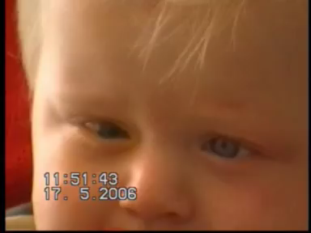
COVER TEST

Slide 26
TEST MADDOXA /POMIAR CYCLOROTACJI/

Slide 27
EKRAN HESSA

Slide 28
BADANIE DIPLOPII
Próba Sobańskiego
Test Maddoxa dd
Test Maddoxa db

Slide 29
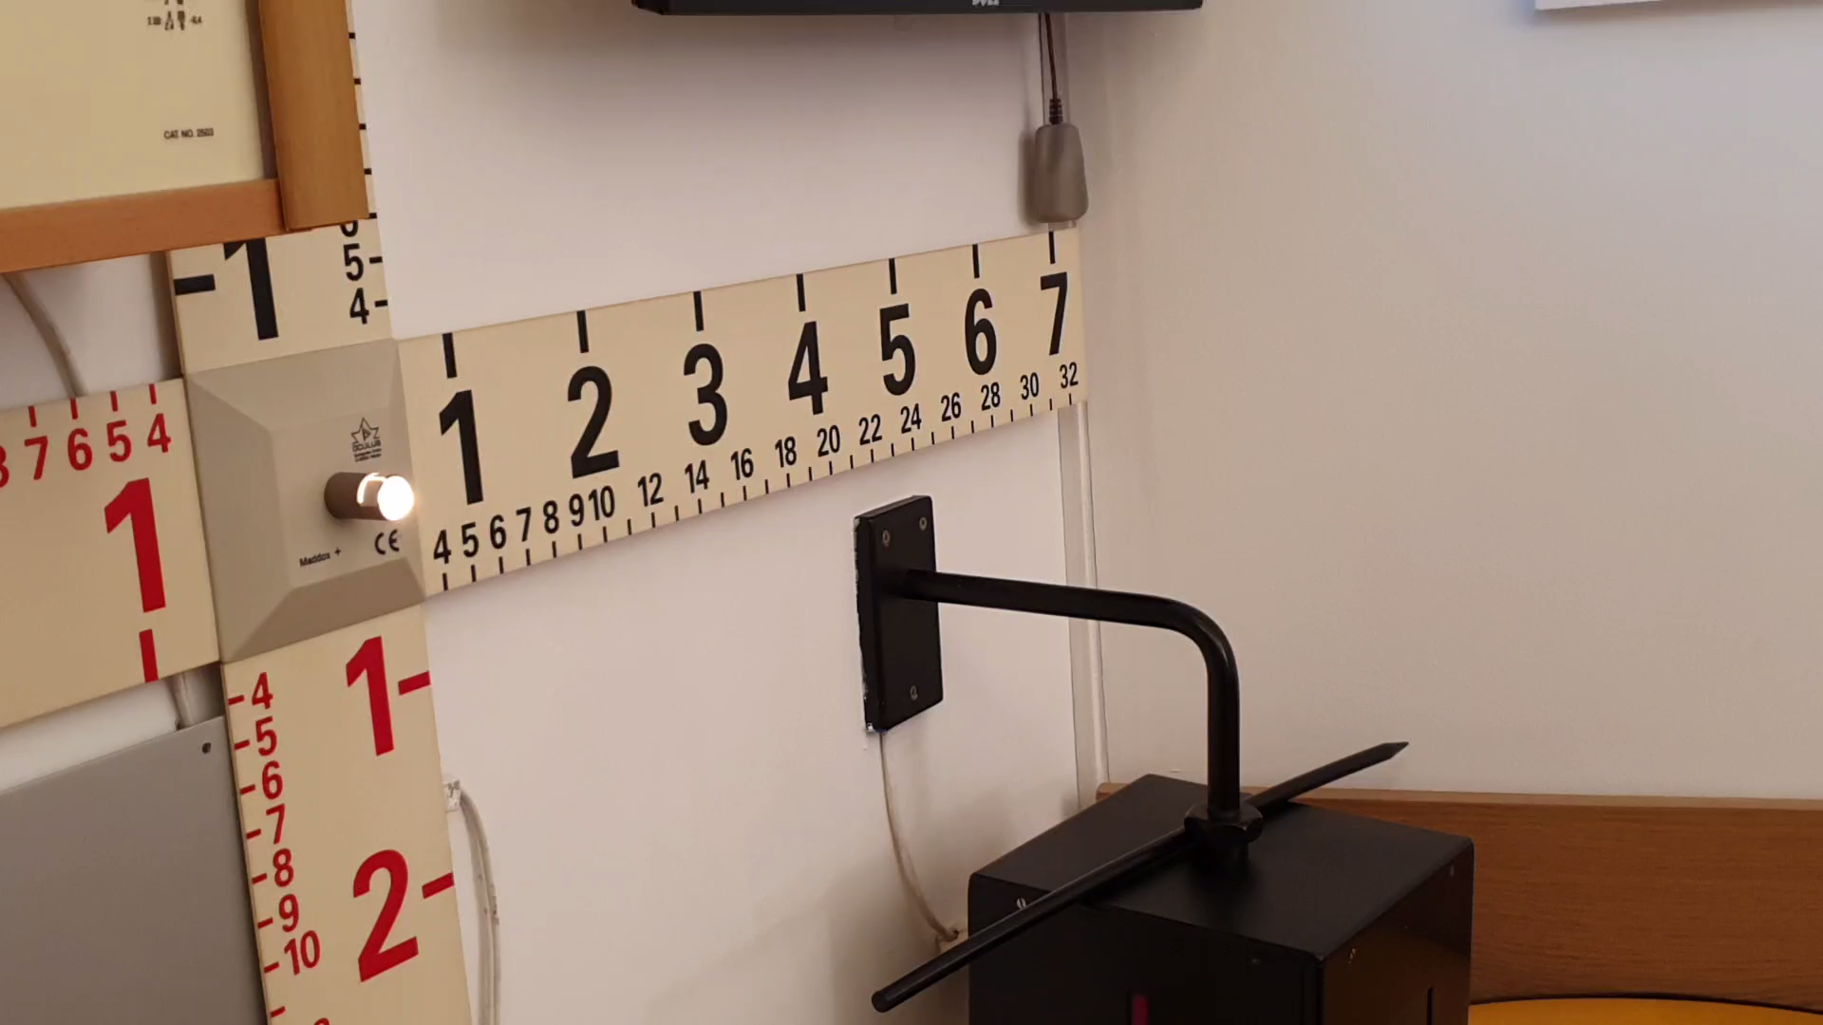
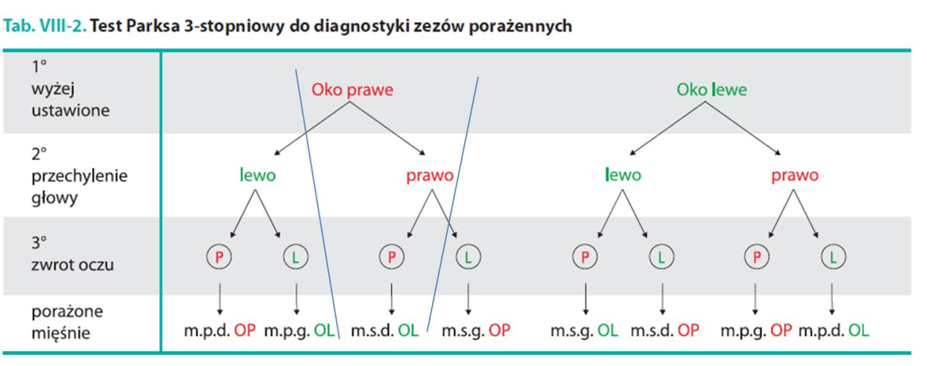
TEST PARKSA 3*/SUB/

Slide 30
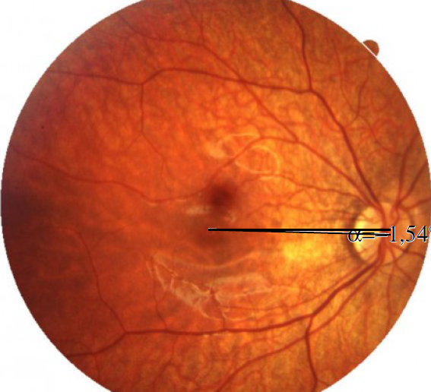
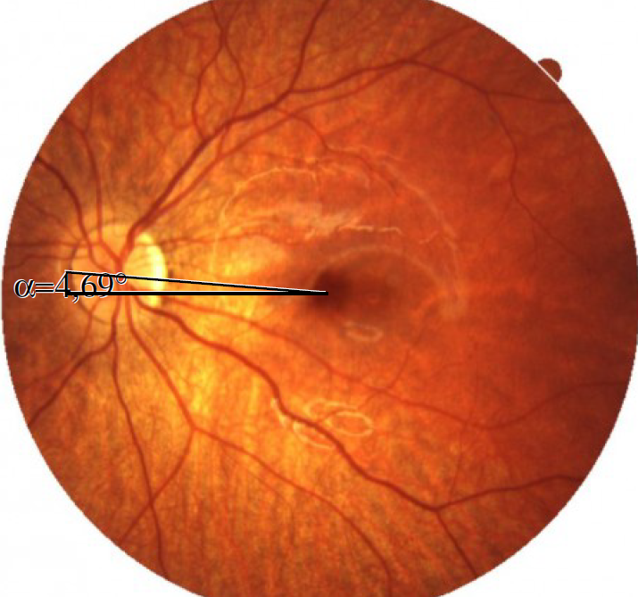
CYCLOCHECK
OP OL

Slide 31
CELEM LECZENIA ZEZA JEST
RÓWNOLEGŁE USTAWIENIE OCZU
- PRAWIDŁOWA RUCHOMOŚĆ OCZU
- PRAWIDŁOWE USTAWIENIE GŁOWY
- PEŁNA OSTROŚĆ WZROKU
WIDZENIE OBUOCZNE

Slide 32
LECZENIE ZEZA
ROZPOCZYNAMY ZARAZ
PO WYKRYCIU ZEZA
1. WYRÓWNYWANIE WAD REFRAKCJI
2. LECZENIE AMBLYOPII
- DOBRA OSTROŚĆ WZROKU
- FIKSACJA CENTRALNA
3. RÓWNOLEGŁE USTAWIENIA OCZU
-PRYZMATY
-TOKSYNA BOTULINOWA
-OPERACJA ZEZA
4. ĆWICZENIA ORTOPTYCZNE

Slide 33
LECZENIE ZEZA
RÓWNOLEGŁE USTAWIENIA OCZU
-PRYZMATY
-TOKSYNA BOTULINOWA
-OPERACJA ZEZA
ĆWICZENIA ORTOPTYCZNE

Slide 34
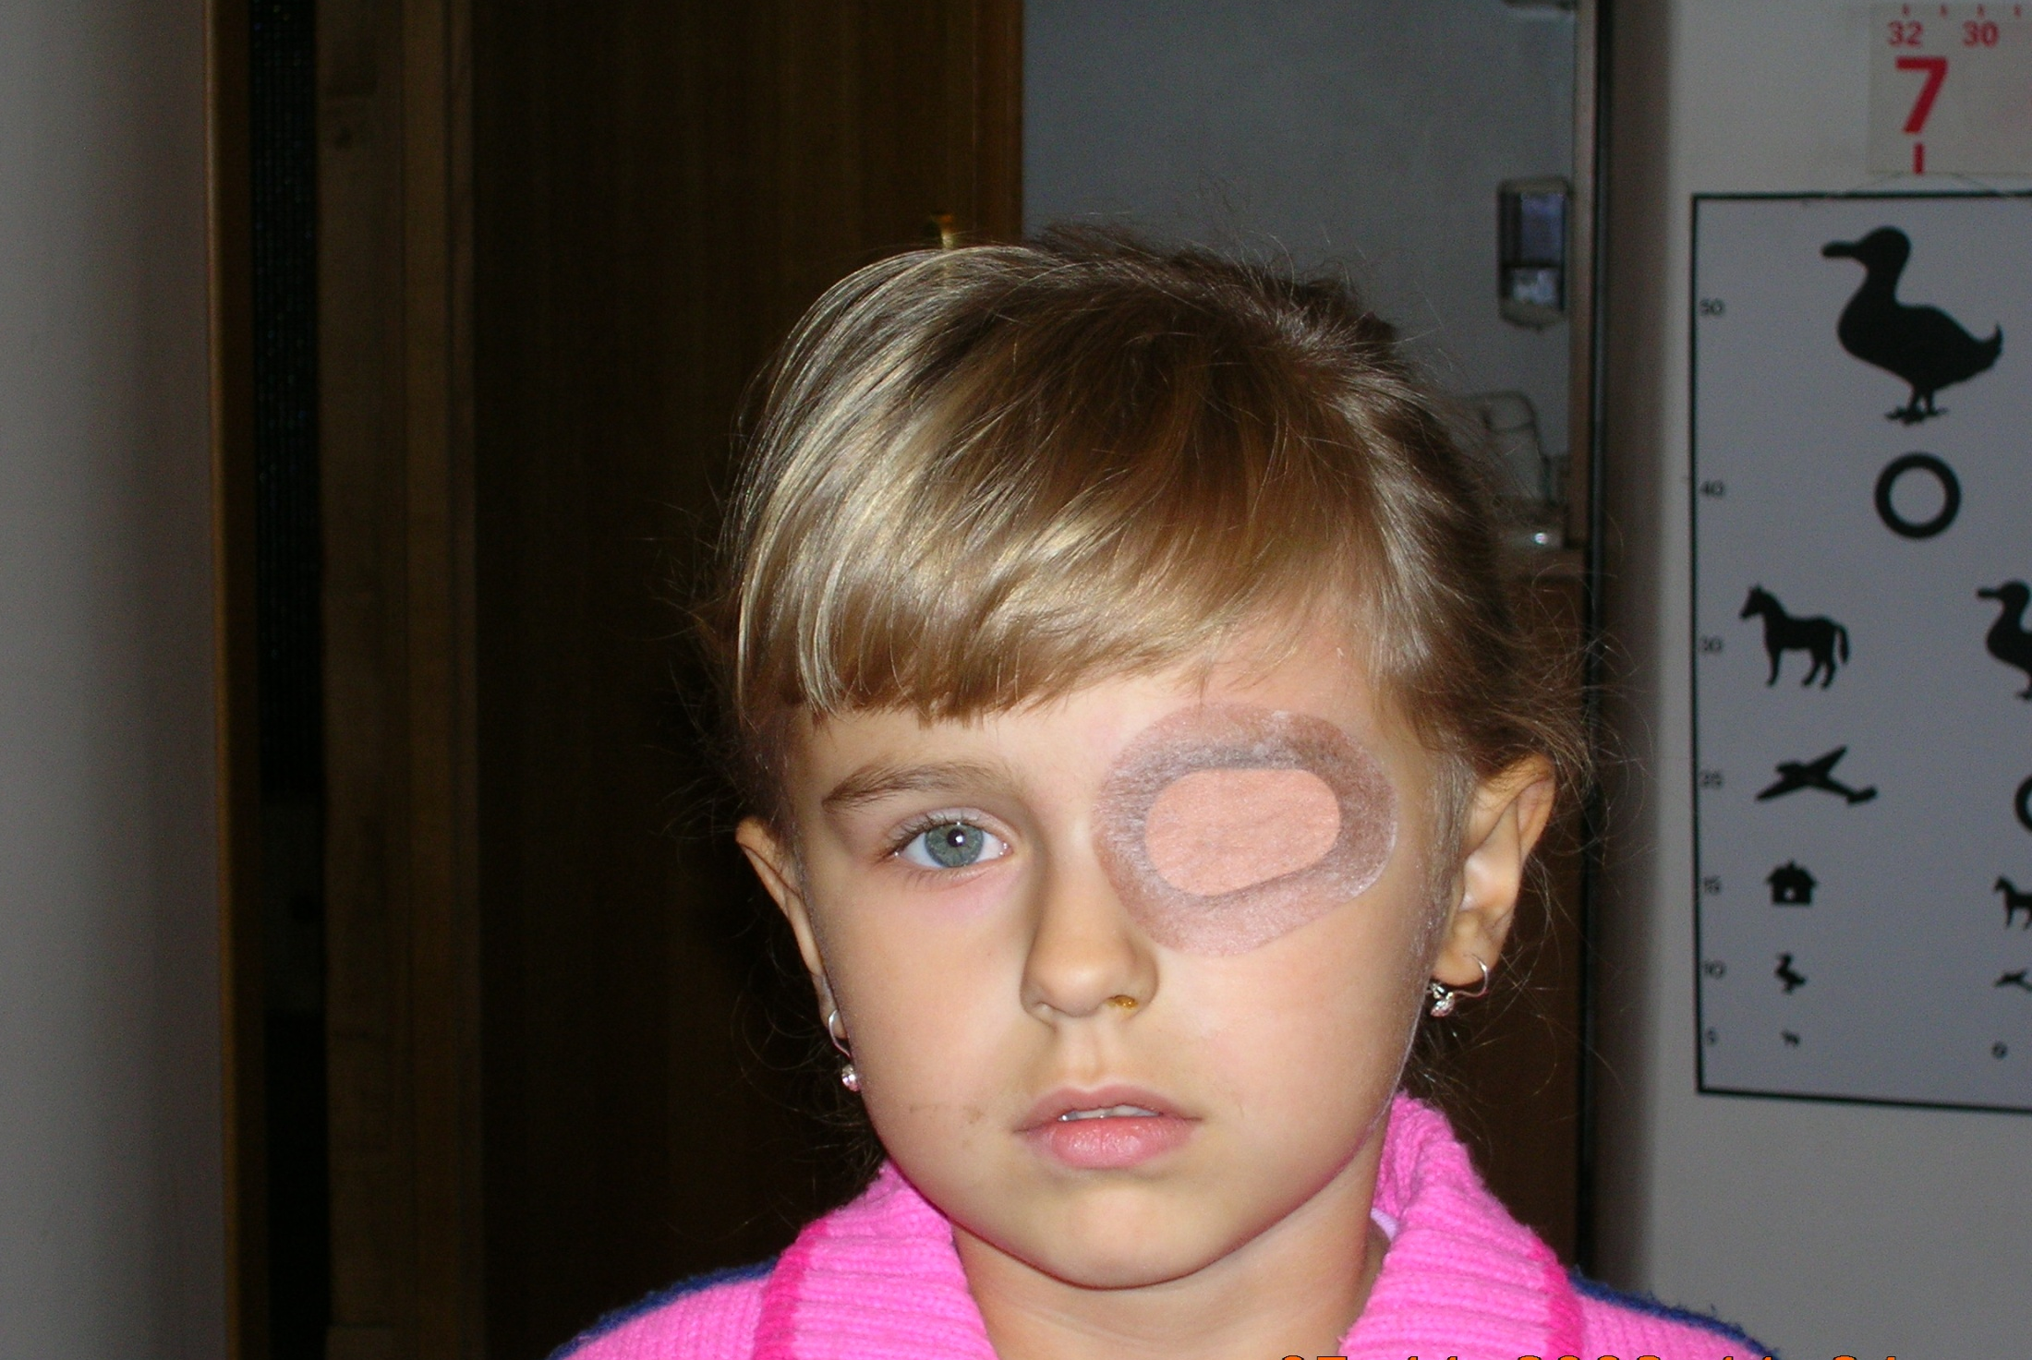
LECZENIE AMBLYOPII
OBTURACJA

Slide 35
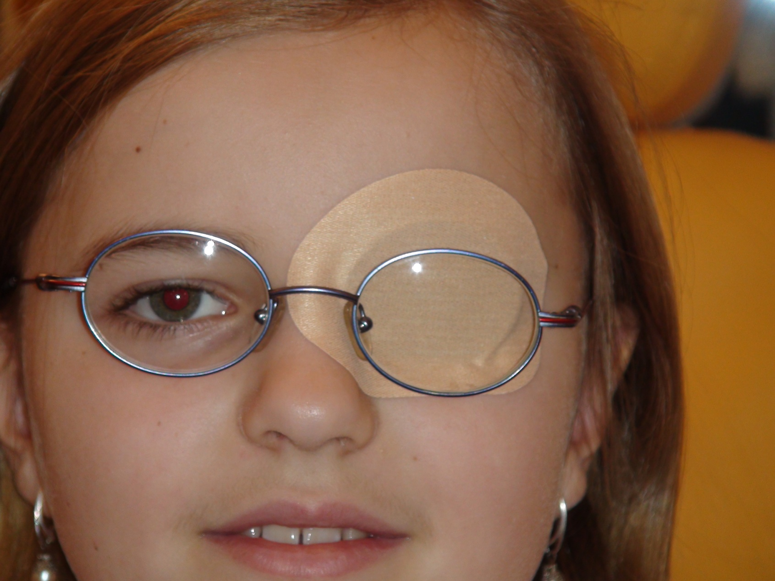
LECZENIE AMBLYOPII

Slide 36
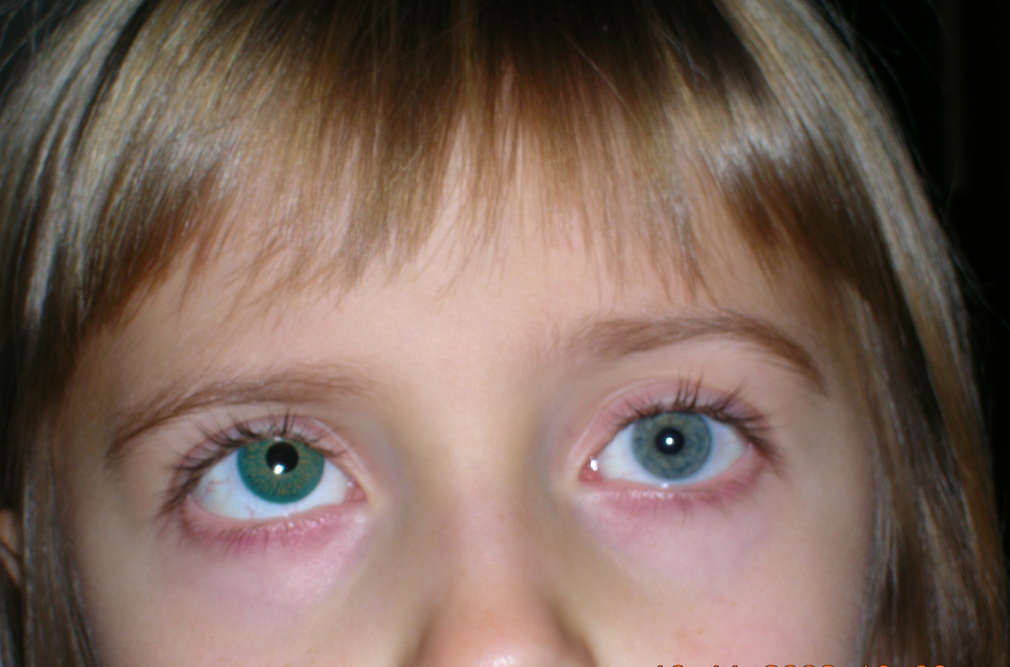
LECZENIE AMBLYOPII

Slide 37
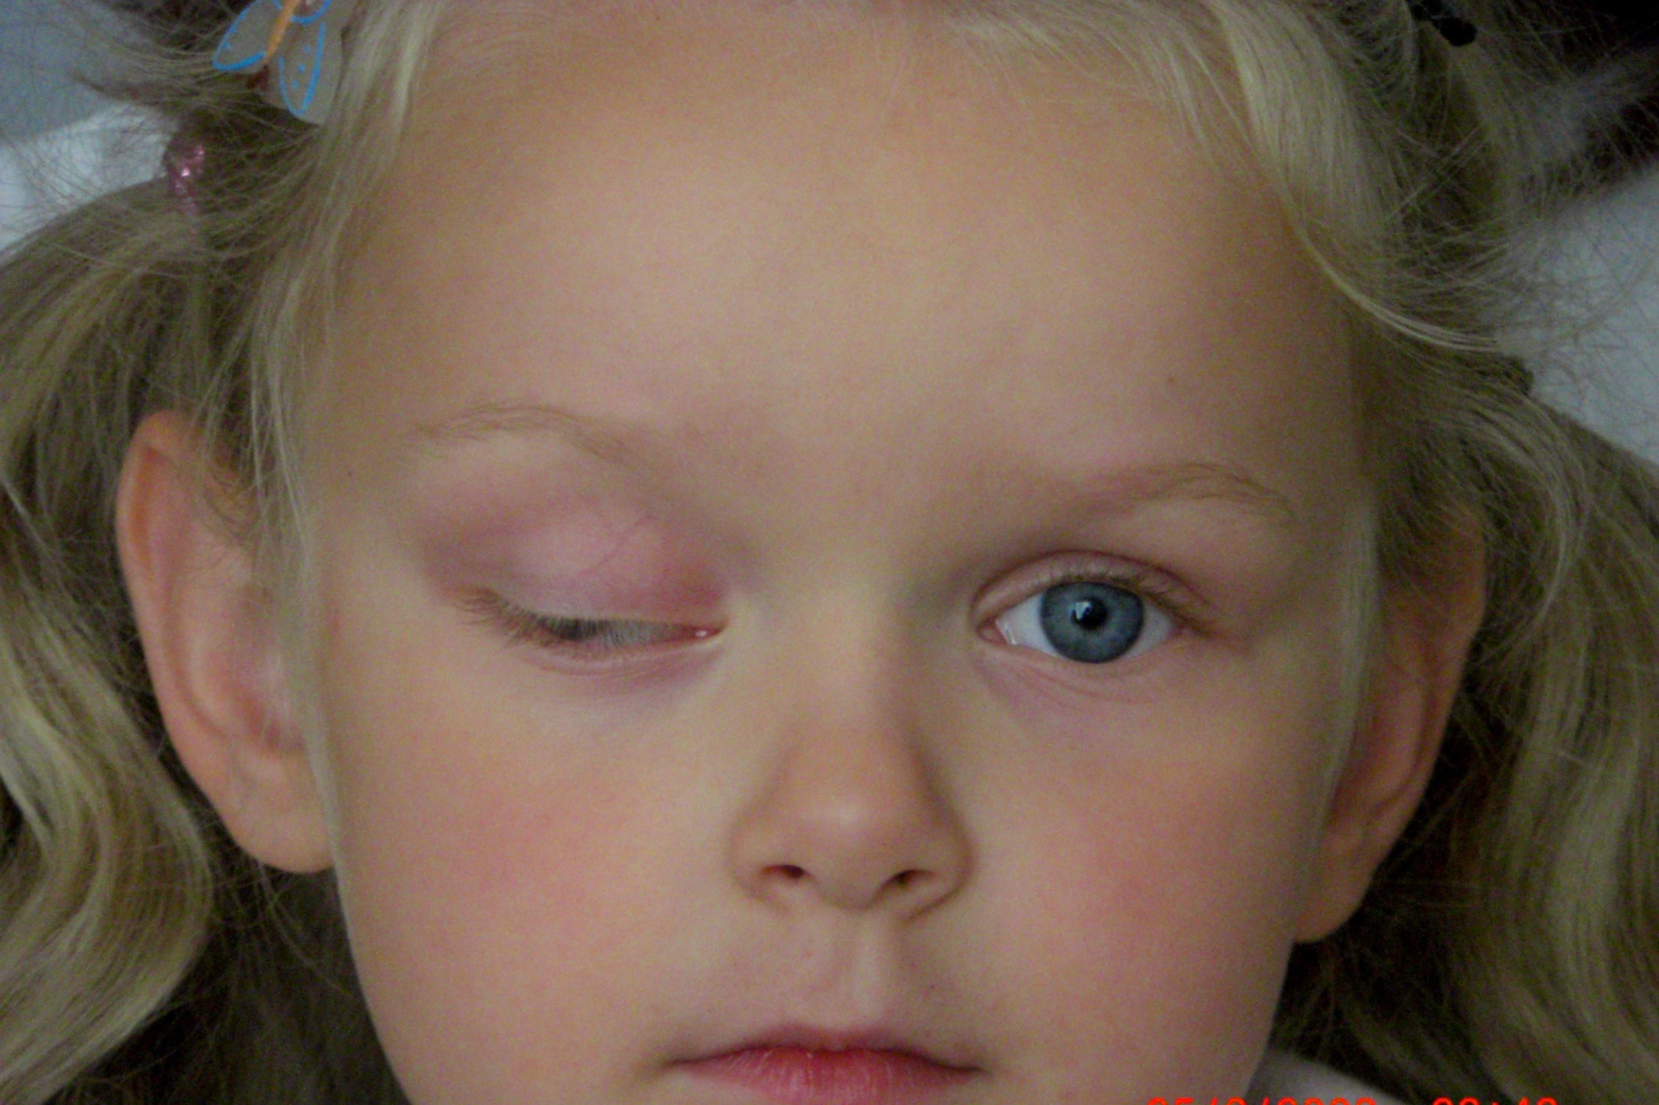
LECZENIE AMBLYOPII
BOTOX

Slide 38
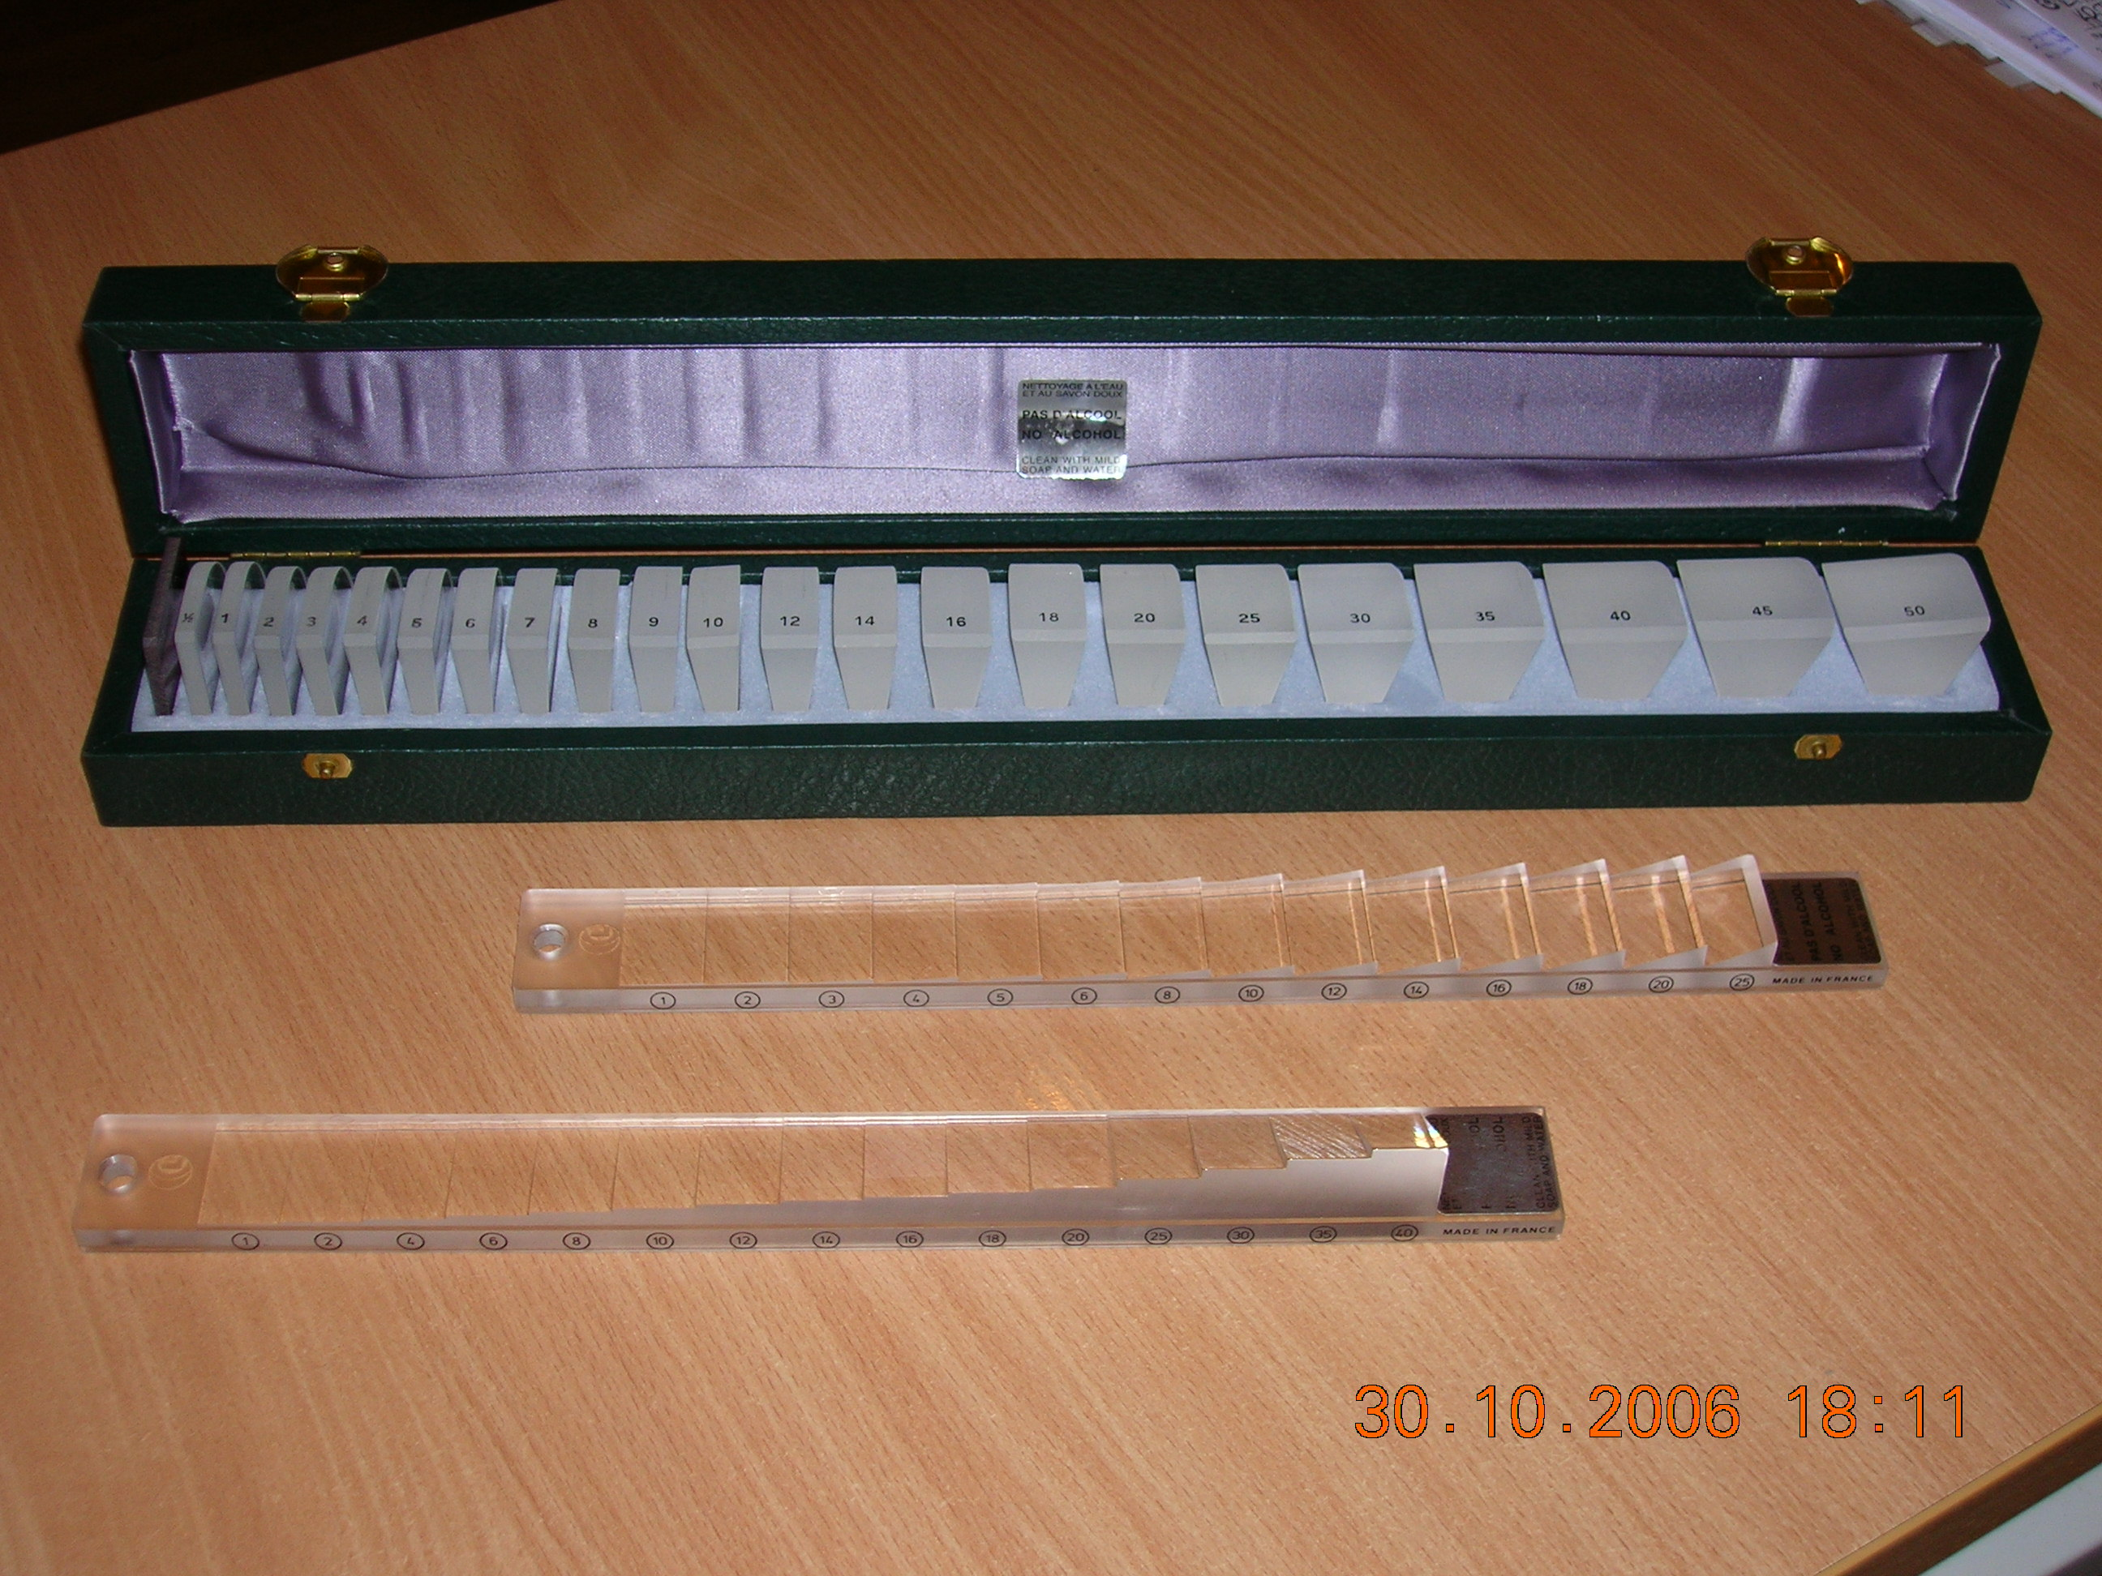
ZASTOSOWANIE PRYZMATÓW

Slide 39
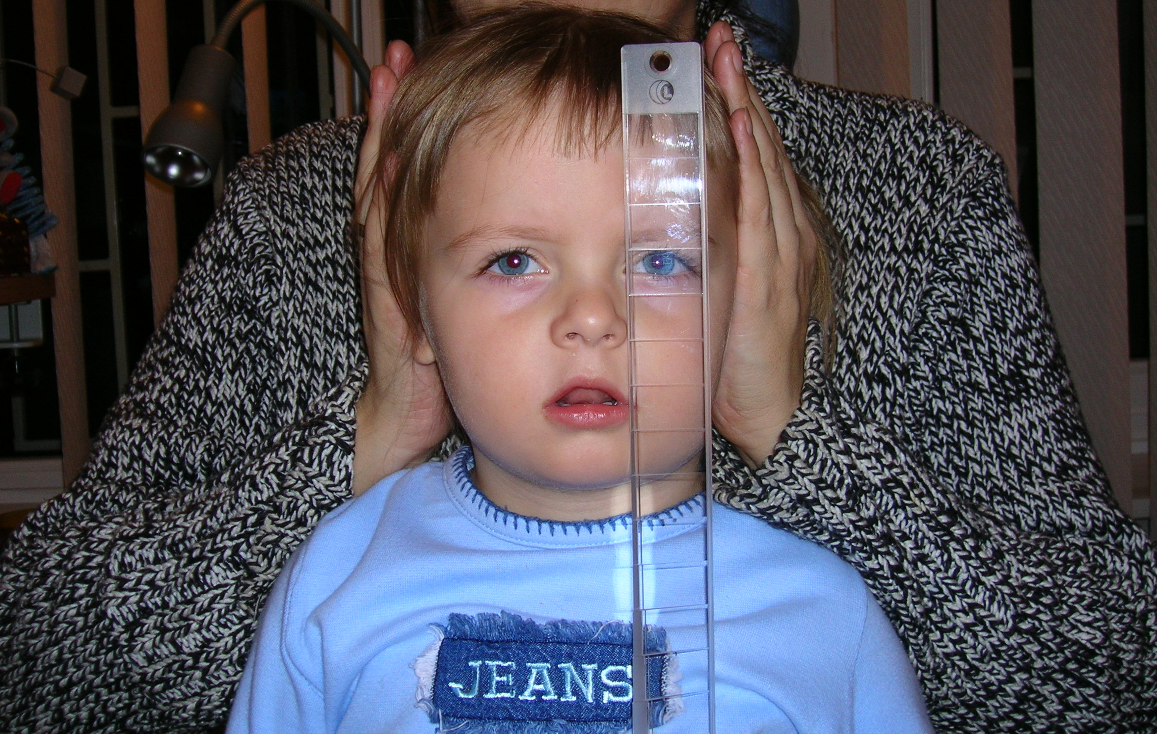
ZASTOSOWANIE PRYZMATÓW

Slide 40
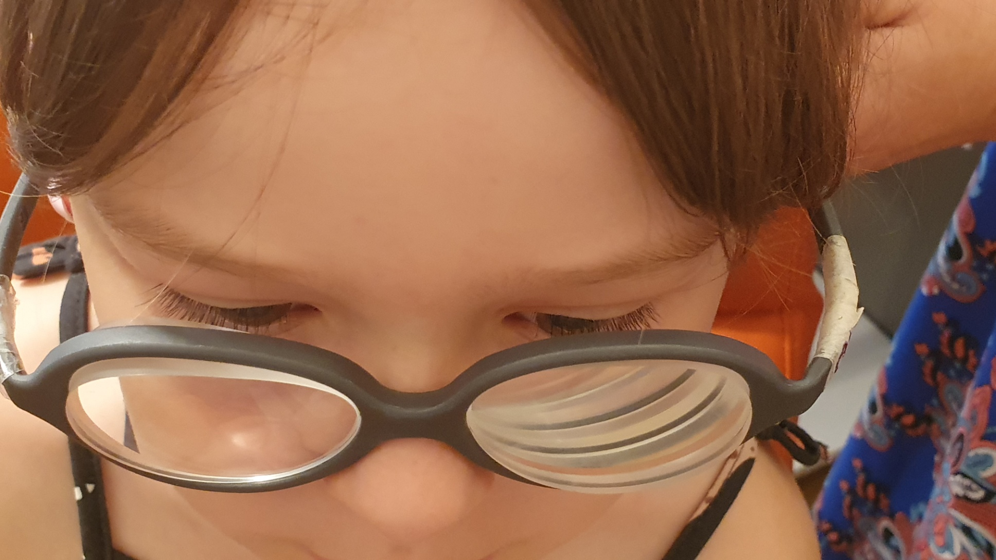
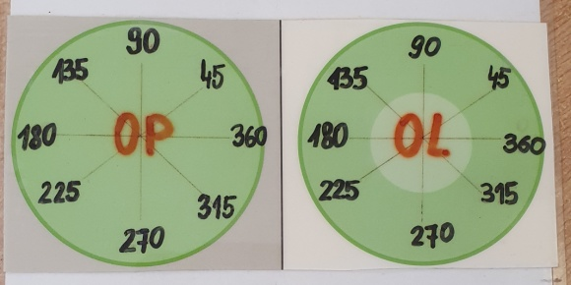
OKULARY PRYZMATYCZNE

Slide 41
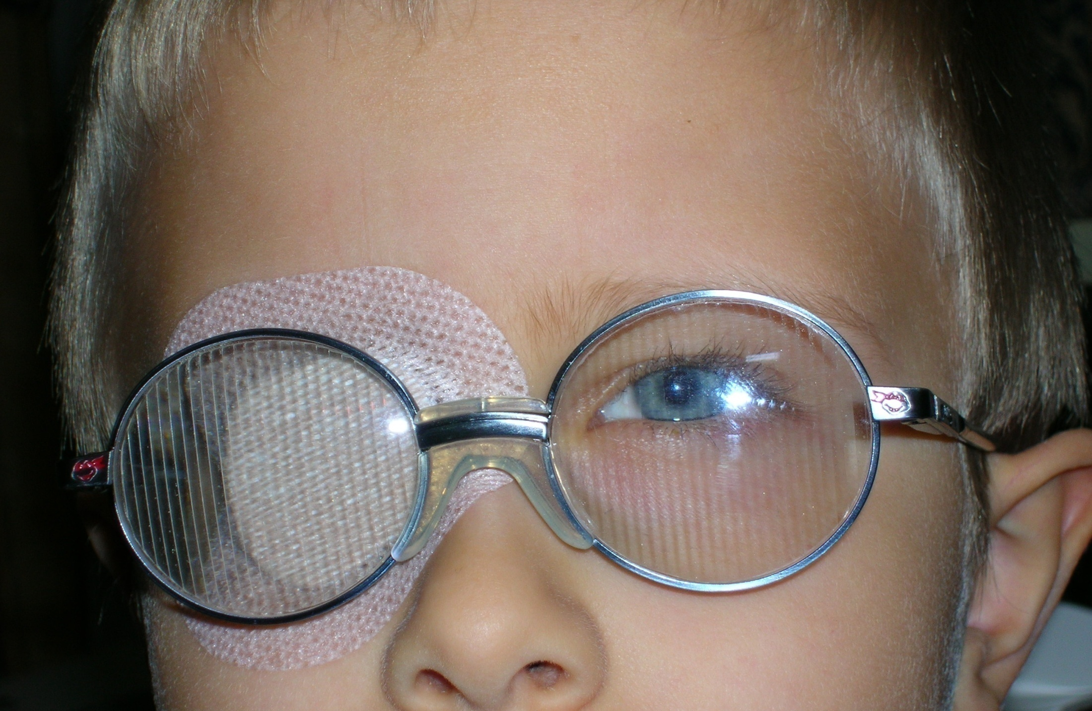
HYPERKOREKCJA PRYZMATYCZNA

Slide 42
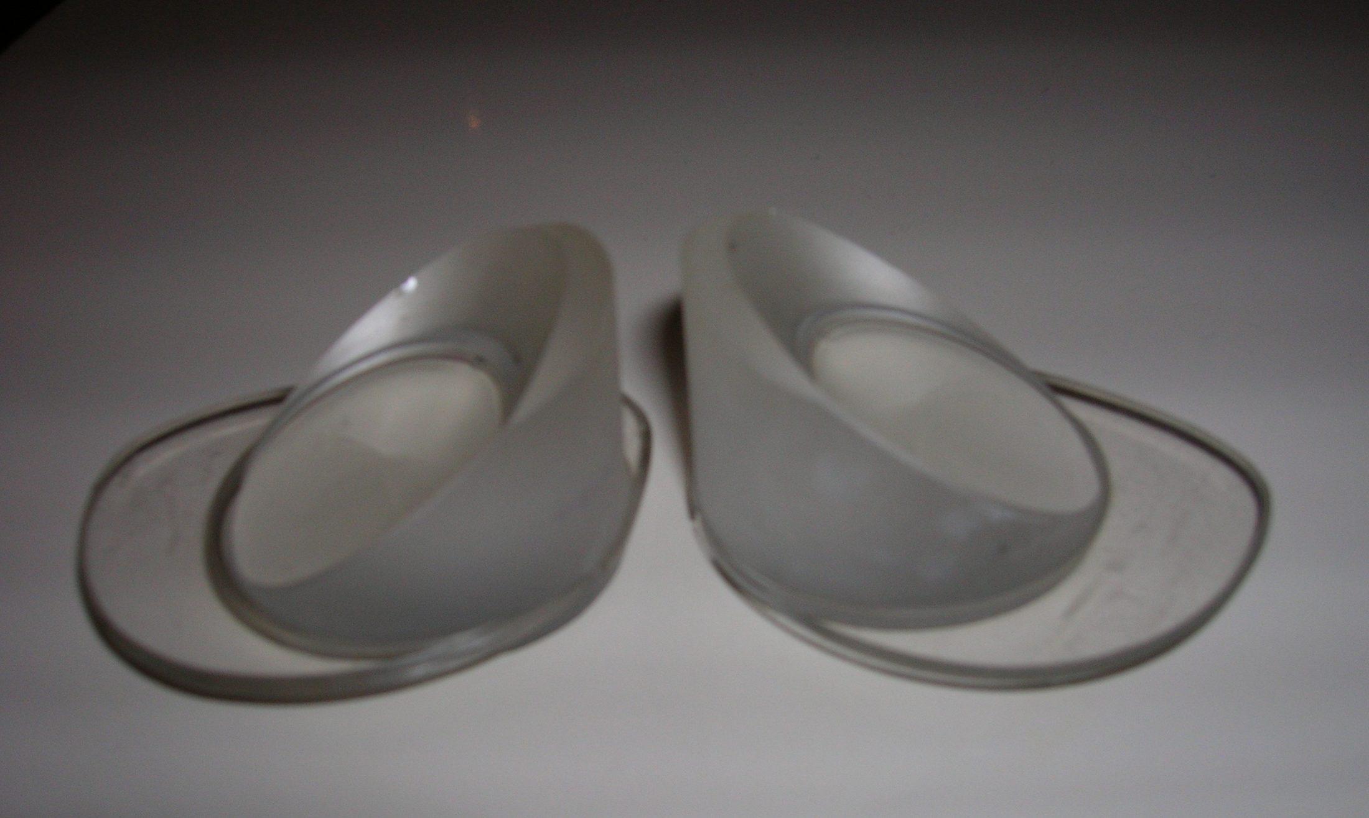

Slide 43
ZASTOSOWANIE INIEKCJI TOKSYNY BOTULINOWEJ A
ZEZ PORAŻENNY N. VI
ZEZ WRODZONY
ZEZ TOWARZYSZĄCY ZBIEŻNY
ZEZ TOWARZYSZĄCY ROZBIEŻNY
HYPERTROPIA I HYPOTROPIA
OCZOPLĄS
ZEZ SKOŚNY DOLNY
Botulinum Toxin Injection of the Inferior Oblique Muscles for V-Pattern Strabismus and Primary Position Hypertropia
ISDIN OKE, ABDELRAHMANM. ELHUSSEINY, ANKOORS. SHAH, AND DAVID G. HUNTER
AMERICAN JOURNAL OF OPHTHALMOLOGY MARCH 2022

Slide 44
MECHANIZM DZIAŁANIA LEKU
Ca ²⁺
Ach

Slide 45
ROZKURCZ I ROZLUŹNIENIE MIĘŚNIA SKURCZ HETEROLATERALNEGO SYNEGRISTY (P. HERINGA) USTAWIENIE OCZU NA WPROST
INIEKCJA BTA
PORAŻENIE NADCZYNNEGO MIĘŚNIA
ZMIANA LOKALIZACJI WZROKOWEJ
ROZKOJARZENIE PAT. POŁĄCZEŃ ODRUCHOWYCH
I NIEPRAWIDŁOWEJ K S
TWORZENIE PRAWIDŁOWYCH POŁĄCZEŃ KOROWYCH Z
PRAWIDŁOWĄ K S
ROZWÓJ WIDZENIA OBUOCZNEGO

Slide 46
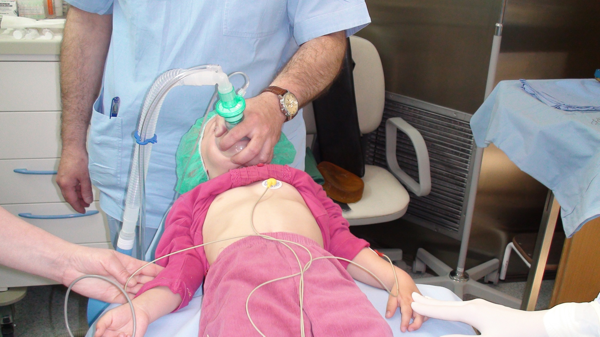
ZNIECZULENIE OGÓLNE

Slide 47

INIEKCJA BOTOX

Slide 48

INIEKCJA BOTOX

Slide 49
WNIOSKI
TOKSYNA BOTULINOWA W LECZENIU
ZEZA SKOŚNEGO U DZIECI JEST
> MAŁO INWAZYJNA DLA PACJENTA
> PROSTA W WYKONANIU
> INIEKCJE MOGĄ BYĆ POWTARZANE KILKAKROTNIE.
METODA ŁĄCZY W SOBIE 2 RODZAJE LECZENIA ZEZA
1. METODĘ LOKALIZACYJNĄ Z PRYZMATAMI
2. METODĘ OPERACYJNĄ
JEST ONA BARDZIEJ SKUTECZNA NIŻ LECZENIE ZACHOWAWCZE (ĆWICZENIA ORTOPTYCZNE + METODA LOKALIZACYJNA Z PRYZMATAMI)
ORAZ BARDZIEJ FIZJOLOGICZNA NIŻ LECZENIE OPERACYJNE.
STWARZA JĄC ODPOWIEDNIE WARUNKI ANATOMICZNE DLA ROZWOJU
> PRAWIDŁOWYCH ODRUCHÓW LOKALIZACYJNYCH
> NOWYCH POŁĄCZEŃ KOROWYCH Z PRAWIDŁOWĄ
KORESPONDECJĄ SIATKÓWKOWĄ
UMOŻLIWIAJĄC ROZWÓJ WIDZENIA OBUOCZNEGO

Slide 50
PIŚMIENNICTWO
Original Article Success rates of botulinum toxin in different types of strabismus and dose effect
Leyla Niyaz, Volkan Yeter, Cihangir Beldagli. Can J Ophthalmol Volume&, Number&,&2021
Botulinum toxin-A injection in esotropic Duane syndrome patients up to 2 years of age.
Sener EC, Yilmaz PT, Fatihoglu EOUJ AAPOS 2019;23 25.e14
Botulinum toxin injection into extraocular muscles as an alternative to strabismus surgery.
Scott AB.Ophthalmology1980;87:1044–9.

Slide 51
OPERACYJNE LECZENIE ZEZA

Slide 52


Slide 53
WSKAZANIA DO OPERACJI
* wielkość kąta zeza
* analiza ruchów czynnych
* bierna ruchomość gałki ocznej
* ostrość wzroku
* wada refrakcji
* szerokość szpary powiekowej
* stan widzenia obuocznego
* obecność amblyopii
* dwojenie pooperacyjne

Slide 54
TECHNIKI OPERACJI ZEZA
metoda operacji - indywidualna
technika operacji – oszczędzająca
starannie obliczony zakres zabiegu
rozłożenie zabiegów na kilka etapów - w przypadkach trudnych

Slide 55
RODZAJE OPERACJI ZEZA SKOŚNEGO
Osłabienie mięśnia
* cofnięcie (recessio )
* wydłużenie (tenotomia partialis)
przecięcie (tenotomia)
Wzmocnienie mięśnia
* sfałdowanie ( plicatio )
*przesunięcie do przodu ( antepositio )

Slide 56


Slide 57

TENOTOMIA

Slide 58

TENOTOMIA

Slide 59

TENOTOMIA PARTIALIS

Slide 60

ANTEPOSITIO

Slide 61

PLICATIO

Slide 62

PLICATIO

Slide 63

ĆWICZENIA ORTOPTYCZNE

Slide 64
DZIĘKUJĘ ZA UWAGĘ

